Slide 1
Интерактивная игра с детьми младшего дошкольного возраста
«Микробы вокруг нас»

Slide 2
Цель: через интерактивную игру познакомить детей с понятием «Микроб».
Задачи:
Образовательные:
1.Дать представление о том, что вокруг нас живут различные микробы.
2.Познакомить на доступном детям уровне с тем, что микробы разные, они очень маленькие и невидимые.
3.Продолжать знакомить детей с тем, что микробы вредные, вызывают болезни.
4.Познакомить с тем, что соблюдение правил гигиены помогает побеждать микробов.
Развивающие:
1.Развивать у детей внимание, умение сравнивать объекты по внешнему виду.
2.Развивать речевую активность детей.
Воспитательные:
1.Воспитывать желание соблюдать правила личной гигиены.
2.Обогащать эмоциональную отзывчивость детей.

Slide 3
Дети сидят на стульчиках около интерактивной доски. Звучит голос : «Вы меня узнали? Это я, микроб!» — ой кто это? — Слышали? Это микроб? — а вы знаете кто такие микробы? (ответы детей с размышлениями)

Slide 4
Звучит голос: «А это мои друзья, микробики!» — посмотрите, как много разных микробов! -Оказывается микробов очень много, и они разные.

Slide 5
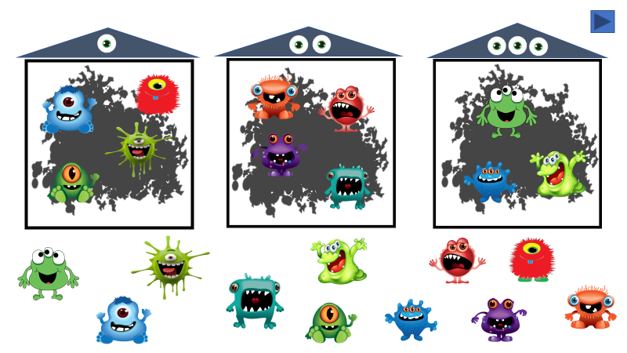

Slide 6
-Давайте посмотрим, чем отличаются эти микробики друг от друга?
(они разного цвета, разной формы, у них разное количество глазок).
-давайте подумаем и найдем домики у микробов.
С помощью рассуждения выясняем,
Что в первом домике живут микробы с одним глазом,
Во-втором с двумя глазами, а в третьем с тремя.
Детям предлагается выбрать микроба
И сказать сколько у него глаз,
И в каком домике он живет.
После выбора ребенка и правильного ответа
Ребенок нажимает на выбранного микроба
И он занимает свой домик.

Slide 7
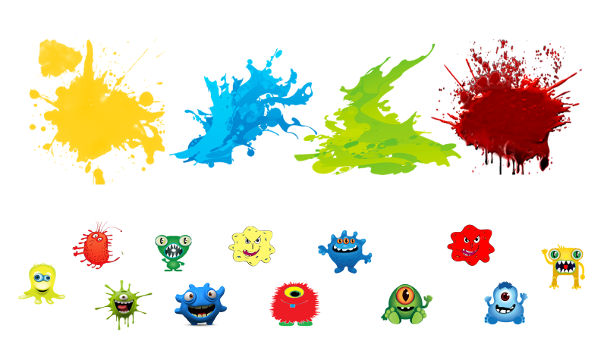

Slide 8
— эти микробы тоже разбежались, давайте узнаем, кто откуда сбежал. С помощью рассуждений выясняем, что домики микробов различаются по цвету. Дети выбирают микроба, называют его цвет. После правильного ответа нажимают на выбранного микроба, и он находит своё место.

Slide 9
-ребята, а вы когда-нибудь видели микробов? Звучит голос: «Мы микробы маленькие. Нас не видно. Вы нас не найдете» -ребята, мы все слышали про микробов, но никогда не видели. Потому что они очень маленькие. -чтоб увидеть микробов надо специальный аппарат, который все увеличивает, делает большим.

Slide 10
— микробов помогает увидеть вот такой аппарат. Его называют микроскоп. -без микроскопа микробов никто не видит, хотя они везде, они очень маленькие и прячутся.

Slide 11
-Давайте попробуем узнать, где же прячутся микробы? — Интересно, подумайте, где в туалете прячутся микробы? -в унитазе, на стенках, на полу. -Что же нам делать? От микробов можно заболеть. Как же нам быть? После рассуждений отмечаем, что после посещения туалета надо мыть руки с мылом.

Slide 12
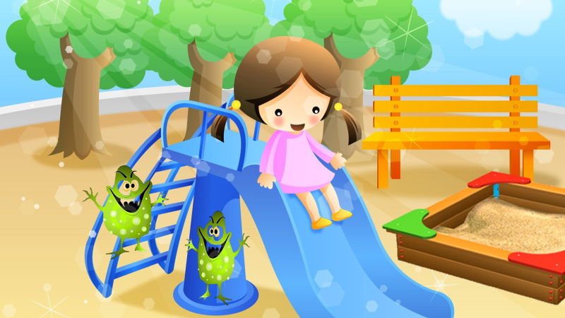
-Как вы думаете, а где прячутся микробы на детской площадке? -Что же нам делать? От микробов можно заболеть. Как же нам быть? После рассуждений отмечаем, что после прогулки надо мыть руки с мылом. -А где же здесь спрятались микробы? -да, в снегу тоже живут микробы. От этих микробов может заболеть живот или начнется ангина, заболит горло. -Что же нам делать? Правильно, нельзя на улице есть снег.

Slide 13
-Смотрите, комната! Неужели здесь тоже есть микробы? Выслушиваются предположения детей. . -Ребята, в комнате собирается пыль, грязь, которую очень любят микробы. -что же на делать? Рассуждения детей. -Правильно надо в доме делать уборку, вытирать пыль, мыть пол.

Slide 14
— А где же здесь спрятались микробы? Рассуждения детей. -что же делать? Рассуждения детей. — Правильно, нельзя брать игрушки в рот, игрушки надо часто мыть.

Slide 15
Звучит голос микроба: «Мы микробы очень любим грязь. Ха-ха-ха!» —посмотрите микробы живут на наших грязных руках, под нашими грязными ногтями. -Что же нам делать, что нам поможет избавиться и спастись от микробов? Рассуждения детей, подводим детей к средствам гигиены.

Slide 16
-Да нам надо соблюдать чистоту, и у нас есть помощники. Дети находят на слайде картинку с предметом гигиены, называют его . При нажатии изображения звенит колокольчик, и исчезает микроб. -Посмотрите, все микробы исчезли! И нам помогли наши помощники: мыло, мочалка, шампунь, вода, полотенце, носовые платочки. Если мы будем соблюдать чистоту, нам никакие микробы не страшны!

